Slide 1
Тема
“Контроль печати 3D принтера”

Slide 2
Цель
Разработать Web-приложение, предоставляющие пользователю возможность просматривать изображение, получаемое с помощью камеры мобильного устройства.

Slide 3
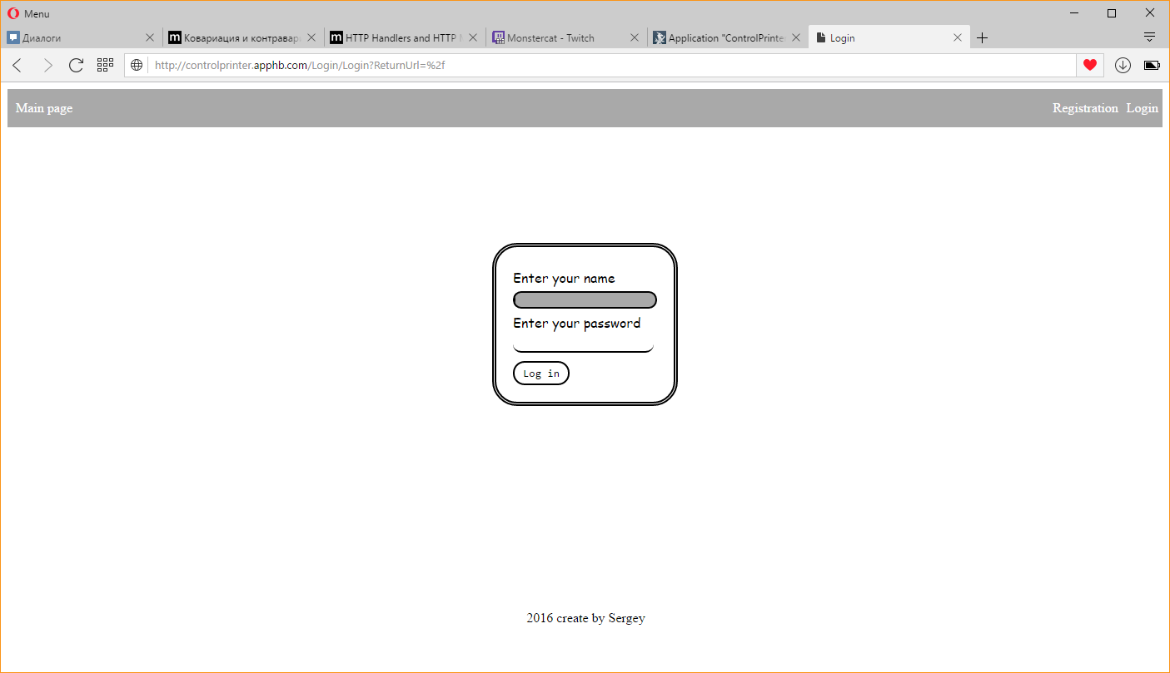
Авторизация пользователя на сайте

Slide 4
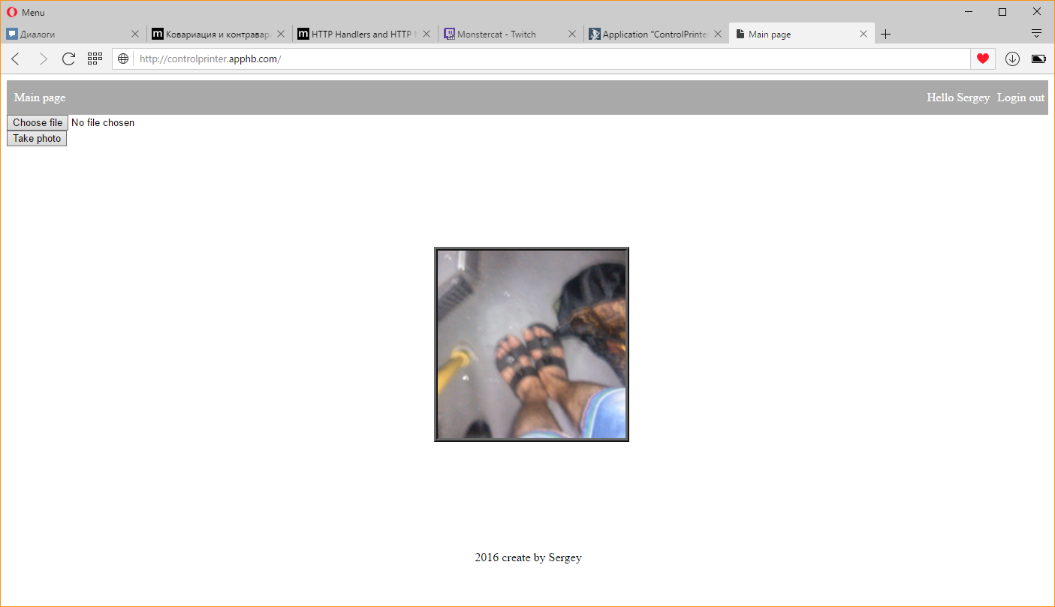
Главная страница приложения

Slide 5
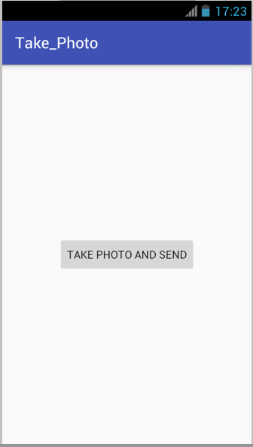
Меню приложения на android устройство

Slide 6
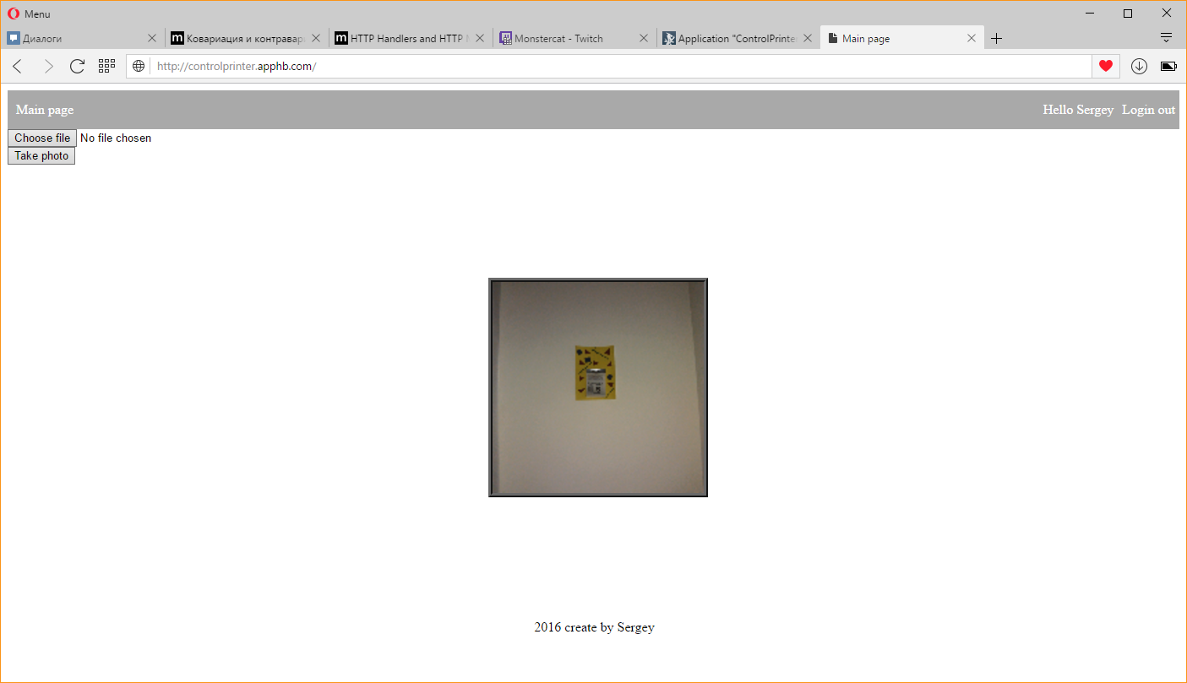
После того как была нажата кнопка и сделан снимок, он выводится на главное меню сайта

Slide 7
Перспективы приложения
При дальнейшем развитии проекта можно будет обрабатывать изображение, контролировать камеру, и т. д.

Slide 8
Заключение
Было разработано приложения позволяющая получать и выводить изображение на сайте. Изображение посылается android устройством.

Slide 9
Спасибо за внимание

